Slide 1

給水スポット設置事例紹介
資料２－２
ウォータースタンド株式会社
Notes:
皆さん こんにちは。
本日はたくさんのブースのなかから、ウォータースタンドのブースにおいで頂きありがとうございます。
本日、ウォータースタンドの地方自治体様との地域活性化に向けた取り組みについてお話させて頂きます、〇〇と申します。
どうぞよろしくお願いいたします。

Slide 2
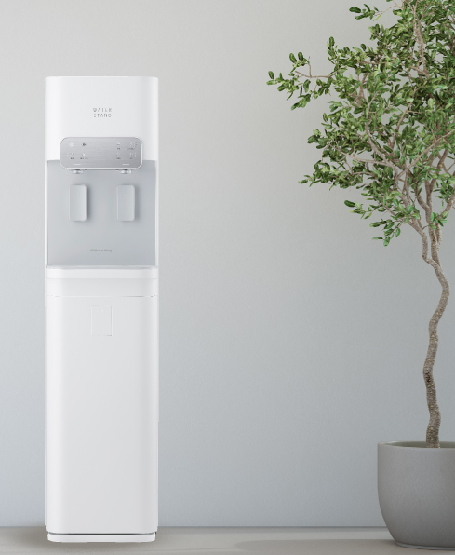
ウォータースタンド株式会社の概要
弊社の主な事業は、水道直結ウォーターサーバー「ウォータースタンド」の
レンタル事業です。
＜会社概要＞
商 号 ウォータースタンド株式会社
設 立 昭和44年 3月
本社所在地 埼玉県さいたま市大宮区桜木町4-463
売上高 82億1,962万円（R2.6月末）
従業員数 586名（R2.6月末）
＜営業所＞ 全国59ヶ所
北海道 東北エリア
・札幌 ・仙台 ・郡山 ・盛岡
関東甲信越エリア
・中野 ・上野 ・池袋 ・江東 ・府中 ・田園調布
・代官山・昭島 ・赤坂 ・成城学園
・横浜 ・戸塚 ・相模原・藤沢
・深谷 ・入間 ・加須 ・川口 ・朝霞 ・さいたま ・春日部
・ふじみ野 ・蕨
・千葉 ・船橋 ・柏の葉 ・幕張
・高崎 ・石岡 ・つくば ・水戸 ・宇都宮 ・新潟
東海エリア
・静岡 ・浜松 ・名古屋 ・西尾 ・岡崎 ・徳重
関西 山陽エリア
・大阪 ・豊中 ・和泉 ・京都 ・山科 ・御池
・西宮 ・姫路 ・神戸 ・岡山 ・梅田
九州エリア
・博多 ・北九州 ・久留米 ・熊本
Copyright © WATER STAND All Rights Reserved.

Slide 3

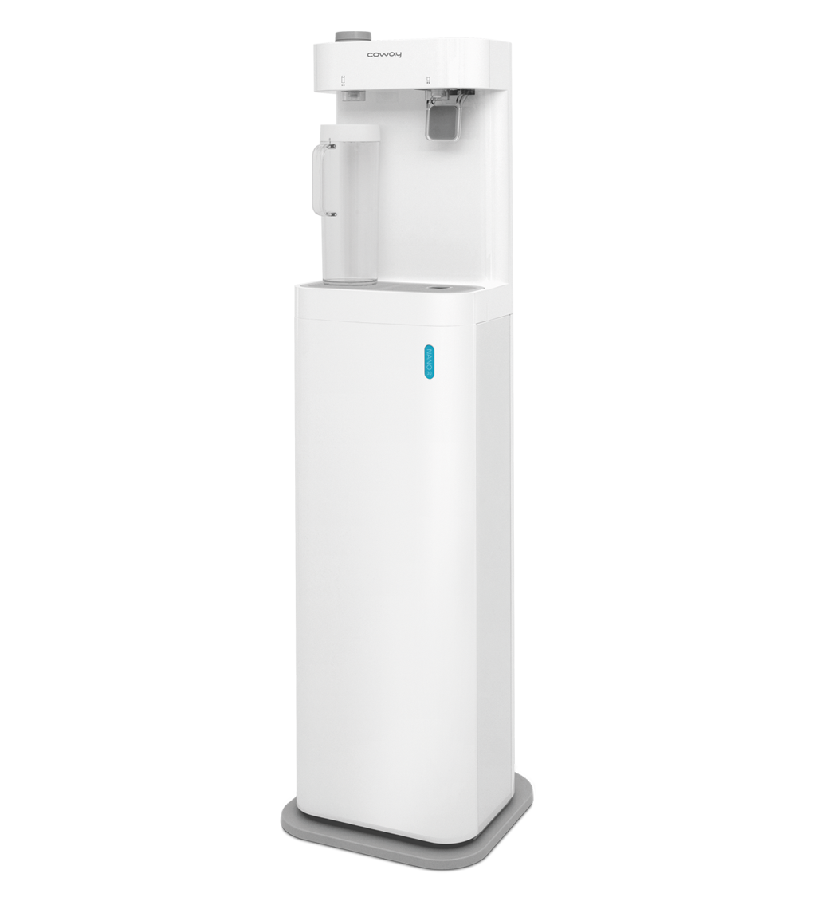
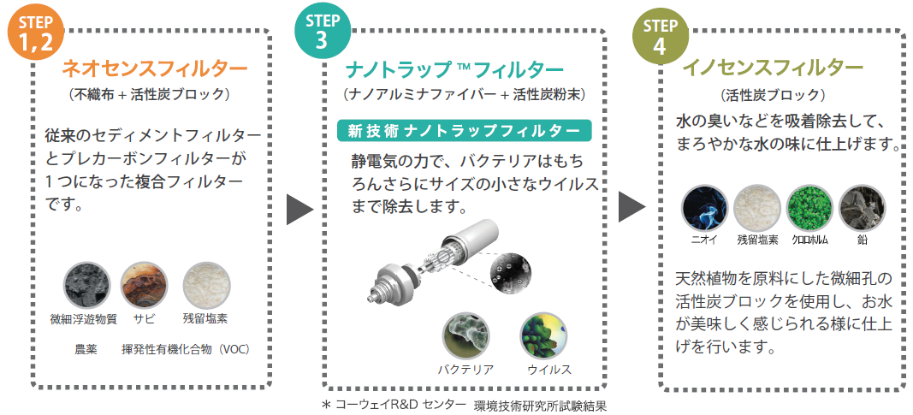
社会課題解決に向けた取組み
ウォータースタンドとは
3種類のフィルターで水道水を自動で浄水
水道直結だから、ボトルなどのプラごみが出ない
毎月定額制 ※サーバーのレンタル代金のみ
定期フィルター交換・メンテナンスはスタッフが訪問
※追加費用なし
用途に応じ、冷水・温水が出る機種も
Copyright © WATER STAND All Rights Reserved.

Slide 4
ウォータースタンドのミッションとビジョン
Copyright © WATER STAND All Rights Reserved.

Slide 5






マイボトル利用の環境貢献効果
マイボトルの利用はプラごみだけでなく、CO2排出も削減できます。
資源採掘
生 産
運 搬
消 費
回 収
再資源化
ステンレス製の場合
ペットボトル1本の
CO2排出量
119 g-CO2
約88%削減
マイボトル（100回使用）の
CO2排出量（1回あたり）
13.9 g-CO2
出典：環境省 リユース可能な飲料容器およびマイカップ・マイボトルの使用に係る環境負荷分析
Copyright © WATER STAND All Rights Reserved.

Slide 6
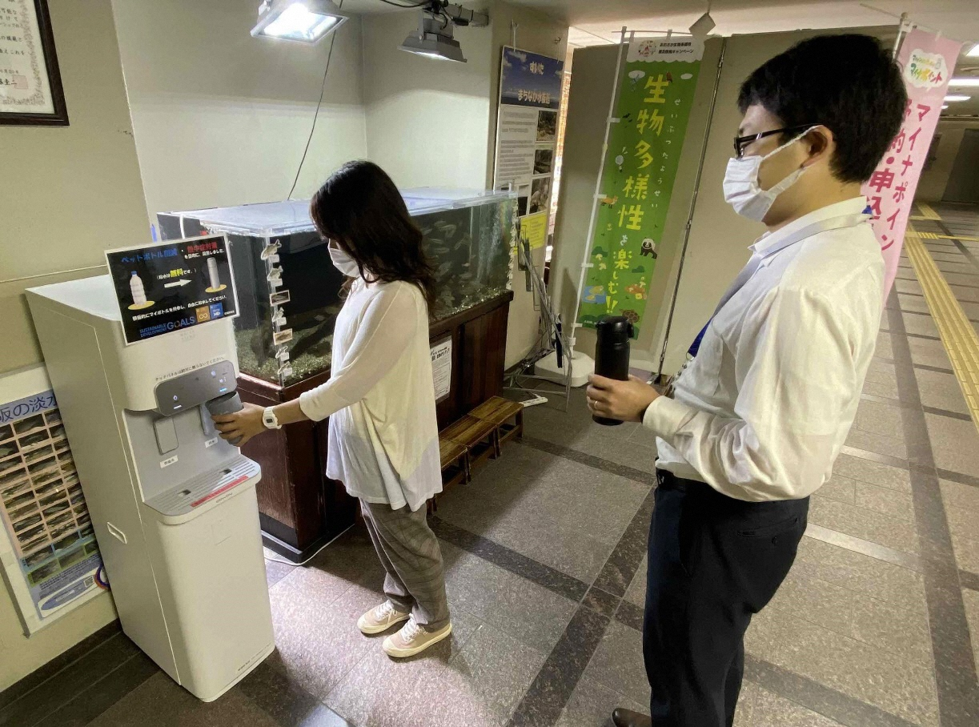
自治体との協定締結事例（吹田市） 2021年4月27日 協定締結
市役所本庁舎をはじめ、公民館など市内公共施設に設置されています。
市役所本庁舎
Copyright © WATER STAND All Rights Reserved.

Slide 7
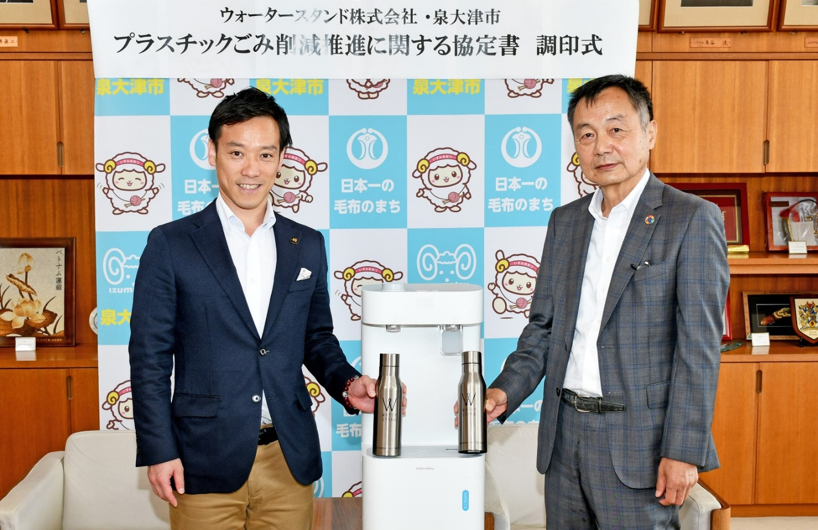
自治体との協定締結事例（泉大津市） 2021年6月28日 協定締結
市立池上曽根弥生学習館での運用がスタートし、今後市内小中学校での設置が
進む予定です。
協定調印式の様子
（左：泉大津市長、右：ウォータースタンド株式会社 社長）
Copyright © WATER STAND All Rights Reserved.

Slide 8
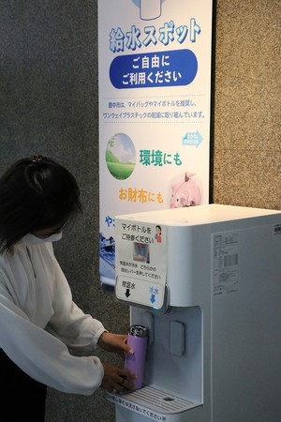
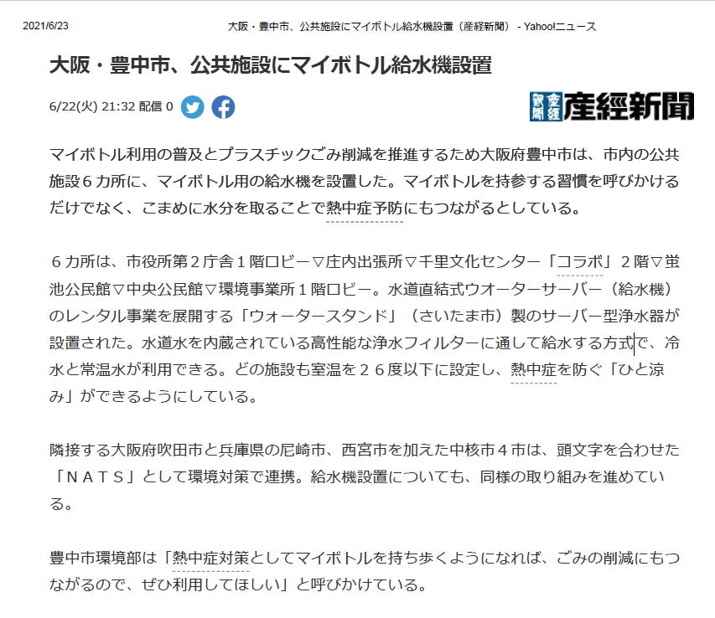

自治体での設置事例（豊中市）
市内6箇所の公共施設に設置されています。
ウォータースタンドで
給水する様子
新聞でも紹介されました！
Copyright © WATER STAND All Rights Reserved.

Slide 9
府外の自治体との協定締結事例 ※全国で18市区と締結（うち大阪府内は2市）
2019年 6月 | さいたま市（埼玉県）
9月 | 葉山町 （神奈川県）
11月 | 所沢市 （埼玉県）
2020年 1月 | 京都市 （京都府）
2月 | 鎌倉市 （神奈川県）
10月 | 世田谷区 （東京都）
2021年 1月 | 館林市 （群馬県）
1月 | 小田原市 （神奈川県）
3月 | 川崎市 （神奈川県）
3月 | 藤沢市 （神奈川県）
2021年 4月 | 志摩市 （三重県）
4月 | 春日部市 （埼玉県）
4月 | 西宮市 （兵庫県）
4月 | 尼崎市 （兵庫県）
6月 | 亀岡市 （京都府）
6月 | 渋谷区 （東京都）
マイボトルの輪が
全国に広がっています！
Copyright © WATER STAND All Rights Reserved.

Slide 10



自治体のメリット
自治体の給水スポット設置の取り組みには、
以下のようなメリットがあります。
自治体
市民
・ペットボトルごみ削減
・気候変動対策
（熱中症対策、CO2排出抑制）
・ブランド力向上
・市民健康促進 etc...
・マイボトル携帯率向上
・ペットボトル購入頻度 減
・環境意識向上
・水分補給／熱中症予防 etc...
啓発
設置
給水
・ミッションの達成
・パートナーシップ強化
・企業ブランディング
・地域貢献 etc...
Copyright © WATER STAND All Rights Reserved.

Slide 11


企業のメリット
企業の給水スポット設置の取り組みには、
以下のようなメリットがあります。
企業
消費者
・効果的な福利厚生
・熱中症対策
・コストの圧縮・定額化
・環境保護/SDGs達成への貢献
・ブランド力向上
・新たなビジネスの創出 etc...
福利厚生
CSR
・マイボトル携帯率向上
・ペットボトル購入頻度 減
・環境意識向上
・水分補給／熱中症予防 etc...
設置
給水
・ミッションの達成
・パートナーシップ強化
・企業ブランディング
・地域貢献 etc...
Copyright © WATER STAND All Rights Reserved.

Slide 12
ご清聴ありがとうございました
Notes:
皆さん こんにちは。
本日はたくさんのブースのなかから、ウォータースタンドのブースにおいで頂きありがとうございます。
本日、ウォータースタンドの地方自治体様との地域活性化に向けた取り組みについてお話させて頂きます、〇〇と申します。
どうぞよろしくお願いいたします。

